Slide 1
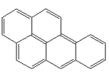
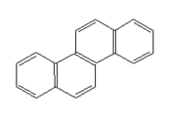
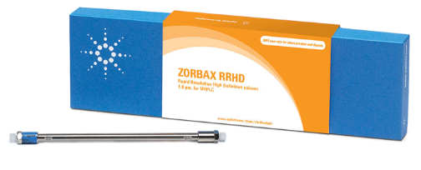

Troubleshooting v separaci PAU na koloně ZORBAX Eclipse PAH
Předmět: Kapalinová chromatografie v analýze potravin a přírodních produktů
4. 4. 2019
Veronika Vondrášková

Slide 2
Původní metoda
Typ kolony: | SUPELCOSILTM LC-PAH (250 mm x4,6 mm x 5 µm)
Složení mobilní fáze: | voda, acetonitril
Objem nástřiku: | 20 μl
Teplota kolony: | 35 °C
Doba analýzy: | 29,5 min
Čas (min) | A: acetonitril B: voda (%) | Průtok m. f. (ml/min)
0 | 55 A, 45 B | 1
20 | 100 A, 0 B | 1
28 | 100 A, 0 B | 1
Post time | 6 min | 1
ACE
PY
NA
BkFA
cíl práce:
  Optimalizace metody pro stanovení polycyklických aromatických uhlovodíků (PAU) pomocí extrémně vysokotlaké kapalinové chromatografie ve spojení s fluorescenčním detektorem (UHPLC-FLD)
FLN
CHR
PHE
BaA
BaP
DBahA
AN
FLT
BbFA
BghiP
IP

Slide 3
UHPLC-FLD
(Agilent 1290 Infinity II)
Výchozí separační podmínky
Typ kolony: | Agilent Eclipse PAH (100 mm x 2,1 mm x 1,8 μm)
Složení mobilní fáze: | voda, acetonitril
Objem nástřiku: | 10 μl
Teplota kolony: | 25 °C
Doba analýzy: | 14 min
Optimalizovaná metoda
Gradientová eluce
Čas (min) | A: acetonitril B: voda (%) | Průtok m. f. (ml/min)
0 | 50 A, 50 B | 0,35
9 | 100 A, 0 B | 0,35
14 | 50 A, 50 B | 0,35
Post time | 4 min | 0,35
Studie: Yu, L.; Cui, Z.; Cao, Y.; Zhang, J.; Su, H. Investigation of 15 Polycyclic Aromatic Hydrocarbons in Selected Medicinal Herbs Used as Health Food Additives by Ultra-Performance Liquid Chromatography. J. Liq. Chromatogr.& Related 2015, 38 (20), 1783–1788.

Slide 4
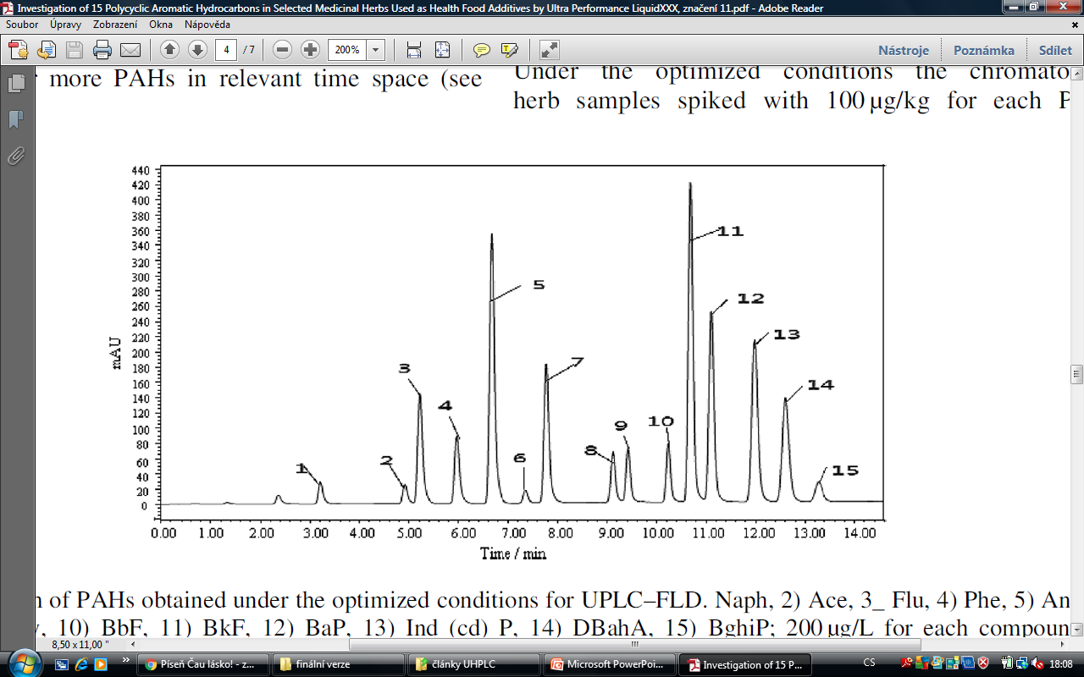
Chromatografický záznam separace PAU – kolona (A)
Studie:
14 min → 15 PAU
14 min → pouze 12 PAU
Analyty: NA (1), AC (2), FL (3), PHE (4), AN (5), FA(6), PY (7), BaA (8), CHR (9), BbFA (10), BkFA (11), BaP (12), IP (13), DBahA (14), BghiP (15)

Slide 5
Optimalizace separačních podmínek
Testované parametry:
  Složení mobilní fáze a rychlost gradientu
  Rychlost průtoku mobilní fáze
  Teplota kolony
  Objem nástřiku
Podmínky detekce:
Separace problémových analytů (Ace a Fln)
Zkrácení doby analýzy
Multiemise
Sledované analyty | Excitační vlnová délka (nm) | Emisní vlnová délka (nm)
Naph, Ace, Fln, Phe, Ant, Flt, Pyr, BaA, CHR, BbF, BkF, BaP, DBahA, BghiP, IcdP | 260 | 350, 370, 420, 500

Slide 6
Složení počáteční mobilní fáze
40:60
45:55
50:50
40:60
60:40
Chromatografický záznam separace 15 PAU – standard NIST 2
AcN:H₂O [%]

Slide 7
Gradient
6 min
7 min
8 min
9 min
10 min
Chromatografický záznam separace 15 PAU – standard NIST 2

Slide 8
Teplota kolony
25 °C
30 °C
35 °C
20 °C
Chromatografický záznam separace 15 PAU – standard NIST 2

Slide 9
Objem nástřiku
1 µl
2 µl
5 µl
10 µl
Chromatografický záznam separace 15 PAU – standard NIST 2

Slide 10

Vybrané podmínky separace
Typ kolony: | Zorbax Eclipse PAH (100 mm x 2,1 mm x 1,8 μm)
Složení mobilní fáze: | voda, acetonitril
Objem nástřiku: | 5 μl
Teplota kolony: | 20 °C
Doba analýzy: | 21 min
Gradientová eluce:
Čas (min) | A: AcN B: H2O (%) | Průtok m. f. (ml/min)
0 | 40 A, 60 B | 0,4
8 | 100 A, 0 B | 0,4
15 | 100 A, 0 B | 0,4
17 | 40 A, 60 B | 0,4
Post time | 4 min | 0,4

Slide 11
Vybrané podmínky separace
Podmínky detekce:
  převzaty z metody pro HPLC-FLD (zesílení fotonásobiče 10 PmtGain)
ACE
Chromatografický záznam separace 15 PAU – standard NIST 2

Slide 12
Chromatografický záznam 15 PAU – STD 2 (3.16-83.08 ng/ml)
NA
Peaky navíc
PY
ACE
FLN
CHR
BkFA
BaA
BaP
PHE
AN
DBahA
FLT
BbFA
BghiP
IP

Slide 13
Chromatografický záznam měření (únor/březen)
MeOH
STD XY
STD 2 NIST PAU

Slide 14
Chromatografický záznam měření (duben)
STD 2 NIST PAU 4.nastrik
STD 2 NIST PAU 3.nastrik
STD 2 NIST PAU 2.nastrik
STD 2 NIST PAU 1. nastrik

Slide 15
Promývání kolony I
Směr | Rozpouštědlo | Čas | Průtok
 | Směs vody a acetonitrilu (95/5, v/v) | 30 min | 0,1 ml/min
 | Acetonitril
 | Methanol
 | Isopropanol
 | Hexan
BkFA
BaP
DBahA
BghiP
BaA
CHR
BbFA
IP
PHE
AN
FLT
PY
Chromatografický záznam separace 15 PAU – standard NIST 2

Slide 16
Promývání kolony II
promývání isopropanolem (0.1 ml/min, 35 °C) po dobu 18 hod.
promývání isopropanolem (0.1 ml/min, 35 °C) po třech dnech

Slide 17
Chromatografický záznam 15 PAU po promyti– STD 2 (3.16-83.08 ng/ml)
NA
Koeluce ACE & FL
reklamace
PY
CHR
BkFA
PHE
BaA
BaP
DBahA
AN
BbFA
FLT
BghiP
IP

